Slide 1


Formación MongoDB

Slide 2
Formación de MongoDB
0
Índice del curso

Slide 3
Índice
Introducción
Instalación básica
Shell de MongoDB
Modelado de datos
CRUD
Agregaciones
Índices
Replica Set y Sharding
JAVA
Recomendaciones Generales
Conclusiones
Autores
Diego Jesús Vázquez García
MongoDB Certified Developer
djvazquez@paradigmatecnologico.com
Ernesto Valero Marcelo
MongoDB Certified DBA
evalero@paradigmatecnologico.com

Slide 4
0. Material del curso
Puedes instalar MongoDB en tu máquina y realizar todos los ejercicios propuestos del curso
Puedes descargar la máquina de laboratorio del siguiente enlace:
https://drive.google.com/file/d/0B00ikBXiT-tTYXlTMG5FYUdYRHM/view?usp=sharing
Adicionalmente, todos los ejercicios los puedes encontrar en el siguiente repo de github
https://github.com/evalero/Curso-MongoDB

Slide 5
Formación de MongoDB
1
Introducción

Slide 6
Índice
¿Qué es MongoDB?
Empresa y fundadores
Principales casos de uso
Analogía MongoDB y mundo relacional
Documentos
Colecciones
Arquitecturas de despliegue
Storage Engine

Slide 7


1 ¿Qué es MongoDB?
Es una base de datos NoSQL orientada a documentos
La estructura de los documentos es en formato JSON. Internamente los documentos son almacenados en formato BSON
Al tener documentos más ricos, se reduce el I/O sobre la BD (no hay Joins).
Permite operaciones CRUD (Create, Read, Update Delete) con una sintaxis parecida a JavaScript
Proporciona replicación y alta disponibilidad a través de Replica Sets
También dispone de balanceo y escalado horizontal usando Sharding. El rebalanceo de los datos se realiza automáticamente
Aquí hay dos saltos de línea para separar bloques de texto. Así te leerán mejor y podrán comprender la información estructurada que les presentas
Formación MongoDB

Slide 8
1 ¿Qué es MongoDB?
Ofrece un mecanismo de procesamiento masivo de datos a través de operaciones de agregación.
El grueso de los datos reside en memoria, por lo que las lecturas y las escrituras son muy rápidas.
Permite también crear colecciones de tipo circular de tamaño fijo y mantiene el orden según se han ido insertando los datos (Capped Collections)
Tienen múltiples storage engine diferentes, nmap y WiredTiger
Homongous : Gigantesco, enorme
Aquí hay dos saltos de línea para separar bloques de texto. Así te leerán mejor y podrán comprender la información estructurada que les presentas
Formación MongoDB

Slide 9
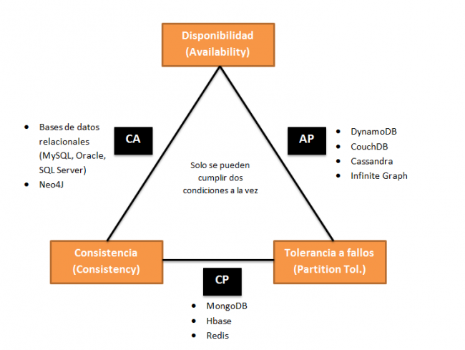
1 ¿Qué es MongoDB?
En el teorema CAP, MongoDB se encuentra en el lado CP
(Consistencia y Persistencia)
Aquí hay dos saltos de línea para separar bloques de texto. Así te leerán mejor y podrán comprender la información estructurada que les presentas
Formación MongoDB

Slide 10


2 Empresa y fundadores
La empresa detrás del proyecto es MongoDB inc. (anteriormente 10gen)
Los fundadores de este proyecto son:
Aquí hay dos saltos de línea para separar bloques de texto. Así te leerán mejor y podrán comprender la información estructurada que les presentas
Kevin P. Ryan
Dwight Merriman
Formación MongoDB

Slide 11
3 Casos de uso
MongoDB es un producto de propósito general y es muy útil para múltiples casos de uso tales como:
CMS
Aplicaciones móviles
Gaming
E-commerce
Analytics
Bussiness inteligence
Proyectos Big Data
Web caché
Aquí hay dos saltos de línea para separar bloques de texto. Así te leerán mejor y podrán comprender la información estructurada que les presentas
Formación MongoDB

Slide 12
3 Casos de uso
Transacciones
JOIN’S
Formación MongoDB
Notes:
Si que ofrece acceso atómico a un documento único pero no debería ser usado nunca para una aplicación

Slide 13
4 Analogía MongoDB y mundo relacional
A modo introductorio, vamos a exponer algunos términos utilizados en MongoDB y su “correspondencia” en el mundo relacional
Relacional | MongoDB
Base de datos | Base de datos
Tabla | Colección
Fila | Documento
Índice | Índice
Insert | Insert
Select | Find
Update | Update
Delete | Remove
Aquí hay dos saltos de línea para separar bloques de texto. Así te leerán mejor y podrán comprender la información estructurada que les presentas
Formación MongoDB

Slide 14
5 Documentos
Cada entrada de una colección es un documento
Son estructuras de datos compuestas por campos de clave-valor
Los documentos tienen una estructura similar a objetos JSON
Los documentos se corresponden con tipos de datos nativos en los lenguajes de programación
En un documento es posible embeber otros documentos o arrays
Se tiene un esquema dinámico que permite polimorfismo de manera fluida
Las operaciones de escritura son sólo atómicas a nivel de documento
Aquí hay dos saltos de línea para separar bloques de texto. Así te leerán mejor y podrán comprender la información estructurada que les presentas
Formación MongoDB

Slide 15
5 Documentos
{
"_id" : ObjectId("5457a502e308f720d8999e97"),
“Nombre”: “Ernesto”,
“Apellidos” : “Valero Marcelo”,
“Edad” : 28,
“Aficiones”: “{ “Comics” : null,
“Deportes”: [“squash”, “pádel”]
},
“Empresa” : “Paradigma Tecnológico”,
“Cargo” : “Ingeniero de sistemas”,
“Tecnologías” : [“Vertx” , “Node.js”],
“Proyectos” : “{ “Vertx”: [Registro Único,MUY],
Nodejs: [Mi Tarjeta]
}
}
Aquí hay dos saltos de línea para separar bloques de texto. Así te leerán mejor y podrán comprender la información estructurada que les presentas
Formación MongoDB

Slide 16
6 Colecciones
Una colección es una agrupación de documentos existente en una única base de datos.
Las colecciones no tienen un esquema predefinido
Los documentos de una misma colección pueden tener diferentes campos
Típicamente, todos los documentos de una misma colección tienden a ser similares
Aquí hay dos saltos de línea para separar bloques de texto. Así te leerán mejor y podrán comprender la información estructurada que les presentas
Formación MongoDB

Slide 17
6 Colecciones
Ejemplo de documentos de la colección libros
{
“Título”: “ MongoDB: The Definitive Guide”,
“Autor” : “Kristina Chodorow, Michael Dirolf”,
“Género” : “Manual tecnológico”,
“Tecnologías”: “[“MongoDB”,”NoSQL”]”
}
{
“Título”: “La isla del tesoro”,
“Autor” : “Robert Louis Stevenson”,
“Género” : “Aventuras
}
Aquí hay dos saltos de línea para separar bloques de texto. Así te leerán mejor y podrán comprender la información estructurada que les presentas
Formación MongoDB

Slide 18
7 Arquitecturas de despliegue
Standalone
Client Application
Driver
Client Application
Driver
Client Application
Driver
Aquí hay dos saltos de línea para separar bloques de texto. Así te leerán mejor y podrán comprender la información estructurada que les presentas
MongoDB
Formación MongoDB

Slide 19
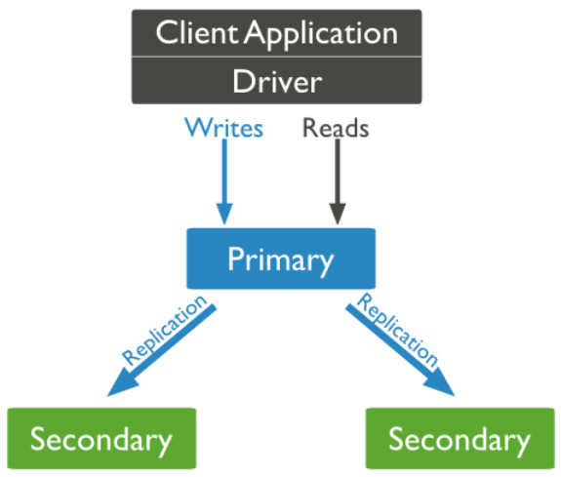
7 Arquitecturas de despliegue
Replica Set
Aquí hay dos saltos de línea para separar bloques de texto. Así te leerán mejor y podrán comprender la información estructurada que les presentas
Formación MongoDB
Notes:
Permite redundancia + replicación de datos

Slide 20
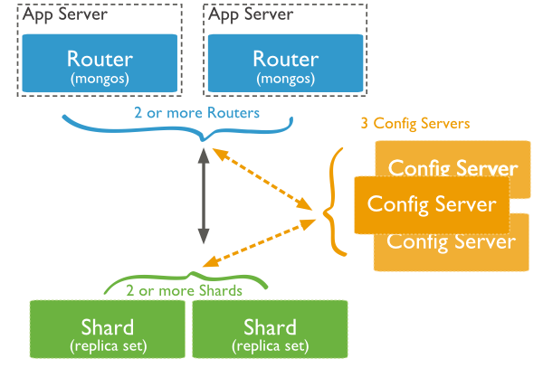
7 Arquitecturas de despliegue
Sharding
Aquí hay dos saltos de línea para separar bloques de texto. Así te leerán mejor y podrán comprender la información estructurada que les presentas
Formación MongoDB
Notes:
Escalado horizonta, distribución de capacidad, procesamiento de datos y almacenamiento

Slide 21
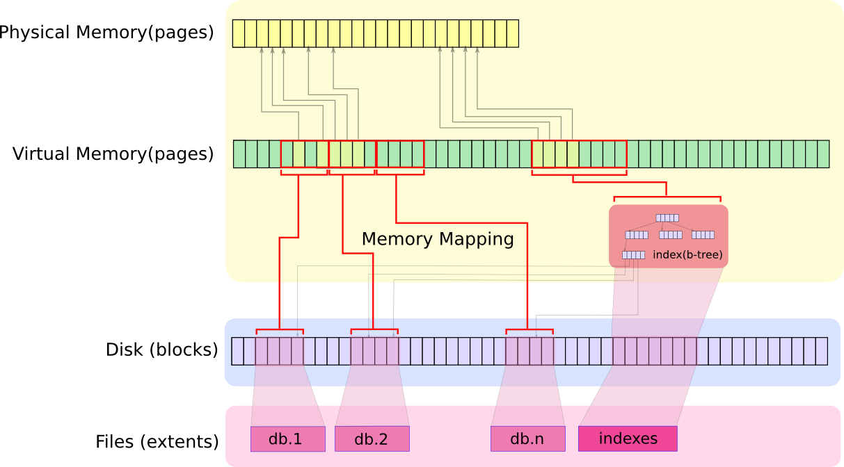
8 Storage engine
MongoDB ofrece la posibilidad de trabajar con distintos Storage Engine dependiendo de la naturaleza de nuestra aplicación.
MMAPv1: es el motor de almacenamiento por defecto. Utiliza ficheros mapeados en memoria. Utiliza la llamada del sistema mmap() para mapear bloques de ficheros de datos en memoria virtual. MMAP es recomendado para aplicaciones “lectoras”. El nivel de bloqueo es a nivel de colección
Aquí hay dos saltos de línea para separar bloques de texto. Así te leerán mejor y podrán comprender la información estructurada que les presentas
Formación MongoDB

Slide 22

8 Storage engine
WiredTiger: Ofrece capacidad de comprimir los datos y mejora el paralelismo para el acceso a los datos. Permite determinar una caché máxima para almacenar datos en memoria. Este motor de almacenamiento es muy útil para :
Albergar grandes bases de datos por tener un buen ratio de compresión
Aplicaciones que sean altamente escritoras
Aplicaciones que mezclen escrituras y lecturas
Al ser concurrente a nivel de documento, permite mayor concurrencia de operaciones
Formación MongoDB
Notes:
En la documentación indican que el ratio de compresión puede llegar a ser de hasta el 80 %

